Slide 1
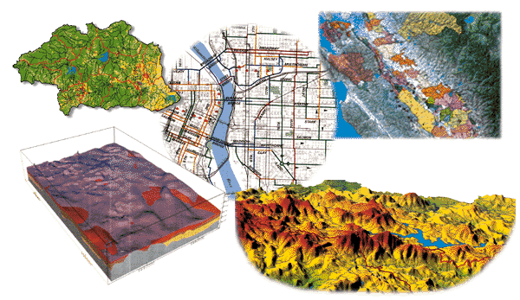
Kartografie pro geografy 6. přednáška 29.11.2018
Přednášející Ing. Václav Šafář,Ph.D.
podzim 2018

Slide 2
Hodnocení kartografických děl, příklady a důvody hodnocení, postup hodnocení kartografických děl, záznam výsledků hodnocení
Hodnocení kartografických děl
Příklady a důvody hodnocení
Postup hodnocení kartografických děl
Záznam výsledků hodnocení

Slide 3
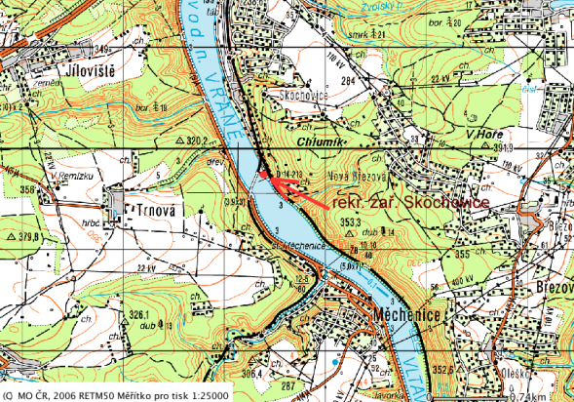
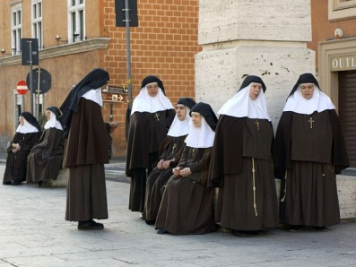
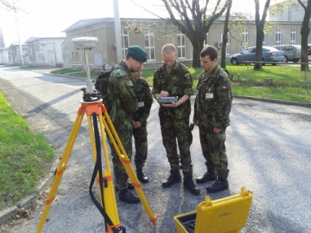
Hodnocení kartografických děl
Hodnocení kartografických děl je nutné provést z pohledu konkrétního účelu, ke kterému byla mapa vytvořena a jaké koncové skupině zákazníků byla určena – zjišťujeme a hodnotíme:
Vlastnosti mapy
Kvalitu mapy
Vhodnosti mapového díla pro konkrétní skupinu uživatelů
Hodnocení kartografických děl
Příklady a důvody hodnocení
Postup hodnocení kartografických děl
Záznam výsledků hodnocení

Slide 4
Hodnocení kartografických děl
Způsob hodnocení kartografického produktu musí reflektovat a naplňovat:
Požadavky cílové skupiny uživatelů
Komplexnost provedeného hodnocení
Musí být napsáno odborným jazykem s použitím správných termínů
V závěru musí být jasně stanoveno zda mapa vyhovuje nebo nevyhovuje zadaným požadavkům
Hodnocení kartografických děl
Příklady a důvody hodnocení
Postup hodnocení kartografických děl
Záznam výsledků hodnocení

Slide 5
Hodnocení kartografických děl
Poznámka - způsob a cíle hodnocení se mezi odbornou a neodbornou kartografickou veřejností velmi často liší. Co se neodborníkům zdá postačují a mnohdy neobvyklé, je pro veřejnost odbornou nebezpečným precedentem a možným neplněním základních konvencí kartografické tvorby.
Hodnocení kartografických děl
Příklady a důvody hodnocení
Postup hodnocení kartografických děl
Záznam výsledků hodnocení

Slide 6
Hodnocení kartografických děl
S hodnocením kartografických děl se lze setkat:
V odborných časopisech jako Zeměměřič, Geodetický a kartografický obzor, Kartografické listy, Geoinformace, GeoInfo, GIM, …
Hodnocení elektronických forem map a informačních systémů se zabývají servery a publikace CHIP, Softwarové noviny, Computer World, …
Recenzemi turistických map se zabývají časopisy určené turistům a školní mapy a pomůcky pro geografy jsou hodnoceny v odborných časopisech učitelství Geografie a škola – Geografické rozhledy
Hodnocení kartografických děl
Příklady a důvody hodnocení
Postup hodnocení kartografických děl
Záznam výsledků hodnocení

Slide 7
Hodnocení kartografických děl
Hodnocení kartografických děl
Příklady a důvody hodnocení
Postup hodnocení kartografických děl
Záznam výsledků hodnocení

Slide 8
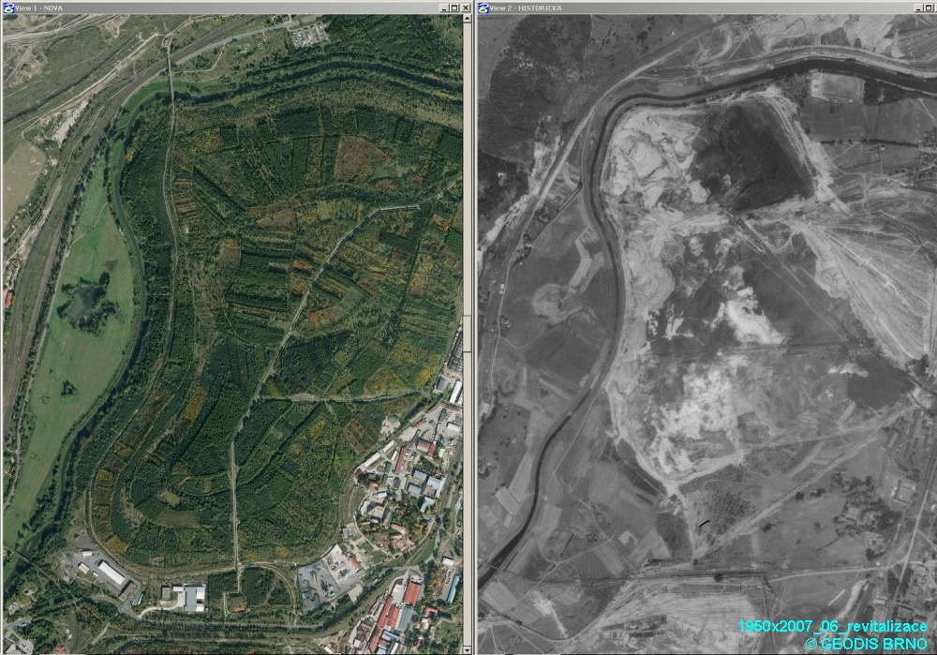
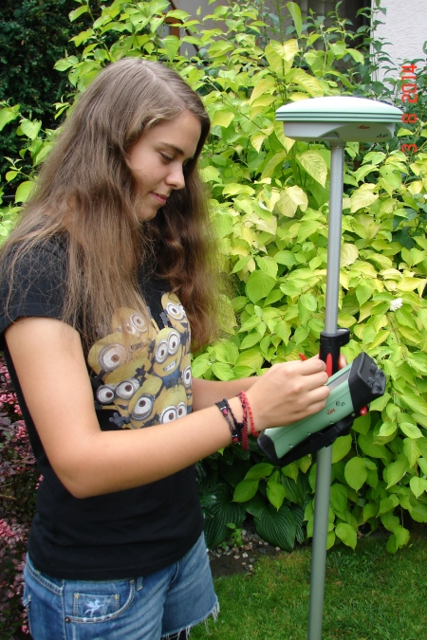
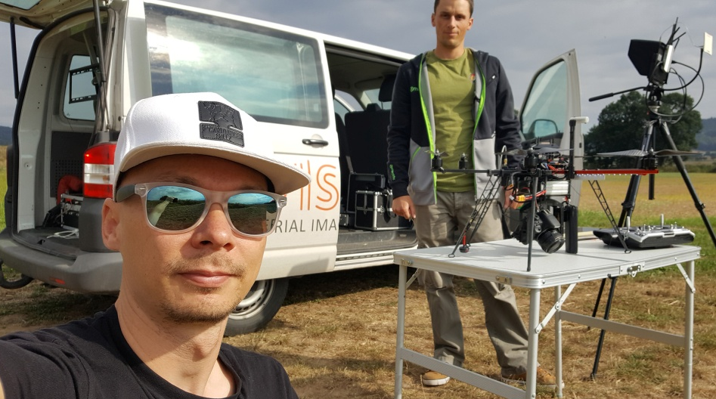
Příklady a důvody hodnocení map
Prvním hodnocením kartografického produktu je hodnocení podkladů a datových vstupů, které byly podkladem pro tvorbu mapy a to jak map odvozených, tak map tematických
Hodnocení kartografických děl
Příklady a důvody hodnocení
Postup hodnocení kartografických děl
Záznam výsledků hodnocení

Slide 9
Příklady a důvody hodnocení map
Druhým důvodem hodnocení je stanovit a zhodnotit přesnost obsahu mapy z pohledu geometrického, použitého kartografického zobrazení, jeho vhodnosti , podrobnosti
Hodnocení kartografických děl
Příklady a důvody hodnocení
Postup hodnocení kartografických děl
Záznam výsledků hodnocení

Slide 10
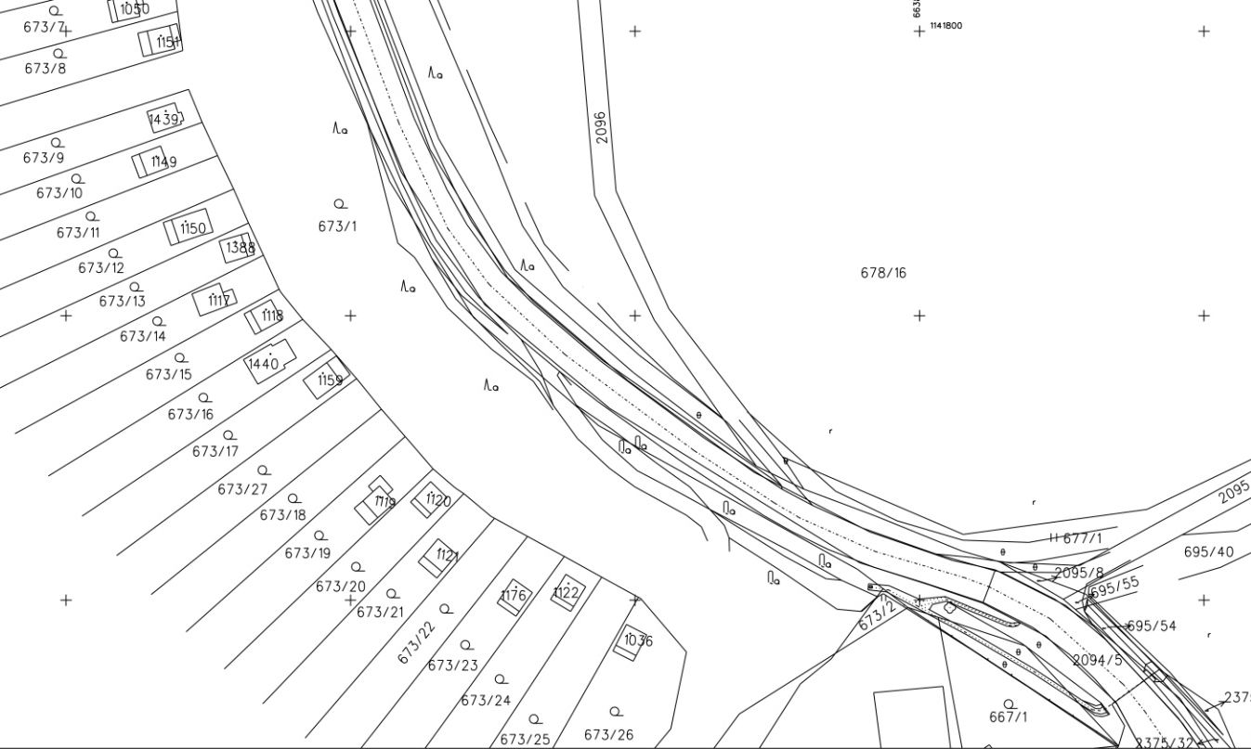
Příklady a důvody hodnocení map
Třetím důvodem hodnocení je, aby jsme se při další produkci vyvarovali chyb které vznikly v produkci právě hodnocené
Hodnocení kartografických děl
Příklady a důvody hodnocení
Postup hodnocení kartografických děl
Záznam výsledků hodnocení

Slide 11
Postup hodnocení kartografických děl
Mentální postup hodnocení mapy ve stupních:
Znalost – zjišťování veškerých faktů o mapě (autor, vydavatel, rok, vydání, ukončení sběru dat, použité zobrazení)
Porozumění obsahu – umění pochopit
a vysvětlit veškeré složky mapy
Aplikace – posouzení vhodnosti ma-
py pro konkrétní účely a srovnání s
jinými kartografickými díly
Analýza – nalezení charakteristic-
kých znaků pro hodnocené dílo
Syntéza – navržení zlepšení obsahu mapy a odstranění nedostatků
Hodnocení kartografických děl
Příklady a důvody hodnocení
Postup hodnocení kartografických děl
Záznam výsledků hodnocení

Slide 12
Postup hodnocení kartografických děl
Hodnocení musí být provedeno v obsahu třech základních stránek mapové tvorby
Hodnocení kartografických děl
Příklady a důvody hodnocení
Postup hodnocení kartografických děl
Záznam výsledků hodnocení

Slide 13
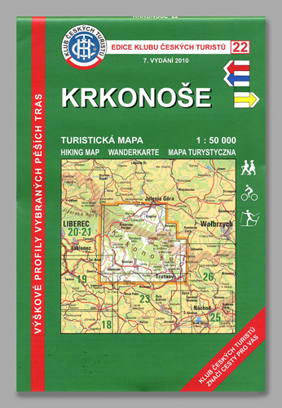
Postup hodnocení kartografických děl
Hodnocení obecných údajů musí
obsahovat:
Název mapy
Téma mapy
Měřítko
Formát
Vydavatelský formát
Vydavatele
Autora
Místo vydání
Série vydání
Cena pokud je relevantní
Distributor mapy
Hodnocení kartografických děl
Příklady a důvody hodnocení
Postup hodnocení kartografických děl
Záznam výsledků hodnocení

Slide 14
Postup hodnocení kartografických děl
Hodnocení kompozice mapy:
Sestavení mapy
Grafické provedení mapy
Umístění základních a nadstavbových kompozičních prvků mapy
Hodnocení kartografických děl
Příklady a důvody hodnocení
Postup hodnocení kartografických děl
Záznam výsledků hodnocení

Slide 15
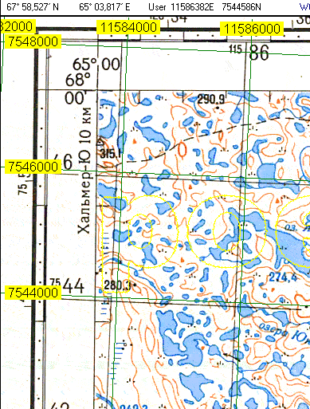
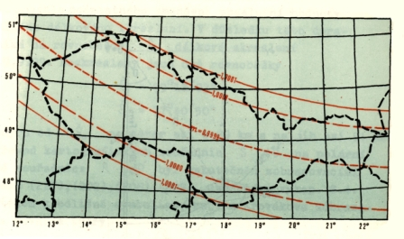
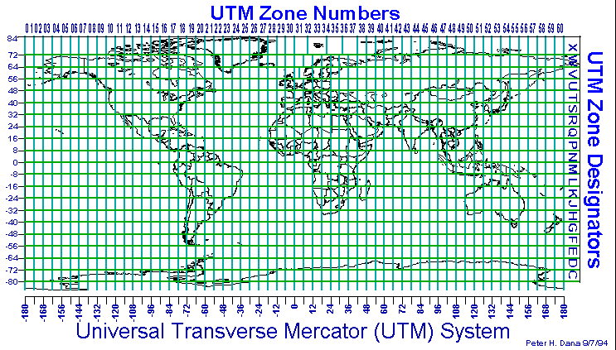
Postup hodnocení kartografických děl
Hodnocení matematických prvků mapy:
Konstrukční základy mapy
Měřítko
Volba kartografického zobrazení
Zkreslení souřadnicové sítě
Systém kladu mapových listů
Hodnocení kartografických děl
Příklady a důvody hodnocení
Postup hodnocení kartografických děl
Záznam výsledků hodnocení

Slide 16
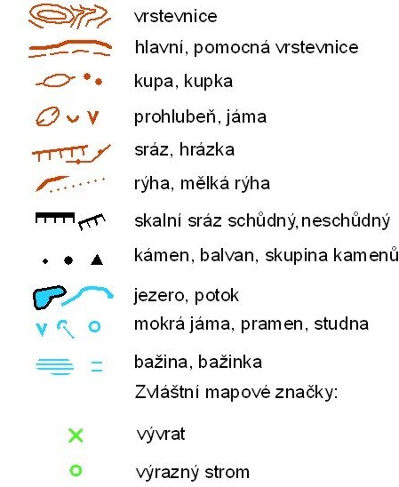
Postup hodnocení kartografických děl
Úplnost a náplň obsahu mapy je hodnocena především:
Umístěním základních a nadstavbových kompozičních prvků mapy v objemu udávaných informací a jejich struktuře
Četností prvků mapového obsahu
Použitím vyjadřovacích prostředků
Správností použitých stupnic
Vhodností klasifikací do skupin a kategorií
Úplností legendy uvedené na mapě nebo mapovém klíči
Hodnocení kartografických děl
Příklady a důvody hodnocení
Postup hodnocení kartografických děl
Záznam výsledků hodnocení

Slide 17
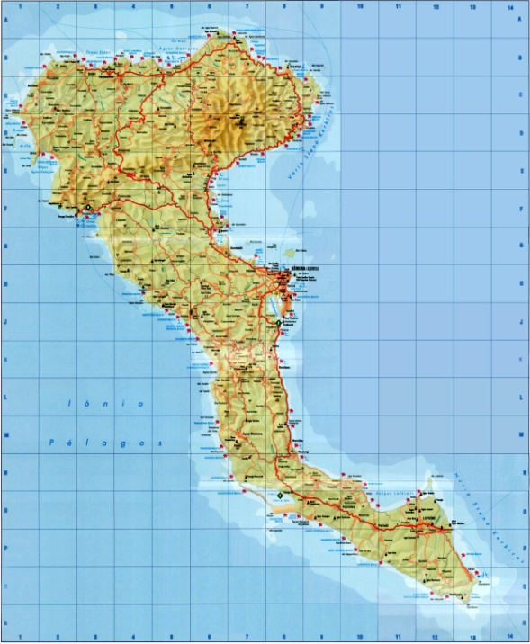
Postup hodnocení kartografických děl
Obsahová správnost a aktuálnost mapy je hodnocena:
Srovnáním s jinými kartografickými díly, leteckými snímky, družicovými daty
Nekartografickými zdroji jako jsou přímá pozorování mapovaných jevů v terénu
Statistickými údaji
Z pohledu použitých postupů
kartografické generalizace
Z pohledu účelu a obsahu mapy
respektive tematické mapy
Hodnocení kartografických děl
Příklady a důvody hodnocení
Postup hodnocení kartografických děl
Záznam výsledků hodnocení

Slide 18
Postup hodnocení kartografických děl
Čitelnost mapy je závislá na hodnocení symboliky jednotlivých prvků mapy:
Barva
Tvar znaku
Rozměr znaku
Vazba na ostatní znaky
Umístění a čitelnost popisu
Hierarchie strukturovanost
Dominantnost nejdůležitějších prvků mapy
Hodnocení kartografických děl
Příklady a důvody hodnocení
Postup hodnocení kartografických děl
Záznam výsledků hodnocení

Slide 19
Postup hodnocení kartografických děl
Věrnost při znázornění reality a geometrické přesnosti je hodnocením kartografické generalizace a obvykle se provádí:
interpretací dostatečného množství bodů v hodnocené mapě a identických bodů v mapě významně většího měřítka
přímým měřením těchto bodů geodetickými metodami a jejich transformací do společné souřadnicové soustavy a vzájemným porovnáním a určením středních polohových odchylek.
Poznámka: V procesu tohoto hodnocení je potřeba vyloučit všechny systematické složky a vlivy jakými jsou srážka papíru, chyby kartografické kresby a meze možného reprodukčního a kartoreprodukčního zpracování.
Hodnocení kartografických děl
Příklady a důvody hodnocení
Postup hodnocení kartografických děl
Záznam výsledků hodnocení

Slide 20
Postup hodnocení kartografických děl
V kvalitě technického provedení mapy se hodnotí:
Vzájemná rozlišitelnost mapových znaků
Názornost mapových znaků
Vazby mezi jednotlivými znaky
Celkové barevné řešení
Kvalita polygrafického zpracování
Vhodnost použitého papíru nebo potiskovaného materiálu
Hodnocení kartografických děl
Příklady a důvody hodnocení
Postup hodnocení kartografických děl
Záznam výsledků hodnocení

Slide 21
Postup hodnocení kartografických děl
Estetika mapy je poměrně subjektivní hodnocení, které v obecné podobě ovlivňuje především:
Kompozice mapy
Použití nadstavbových mapových prvků
Kvalita provedení popisu
Barevný soulad všech mapových prvků.
Hodnocení kartografických děl
Příklady a důvody hodnocení
Postup hodnocení kartografických děl
Záznam výsledků hodnocení

Slide 22
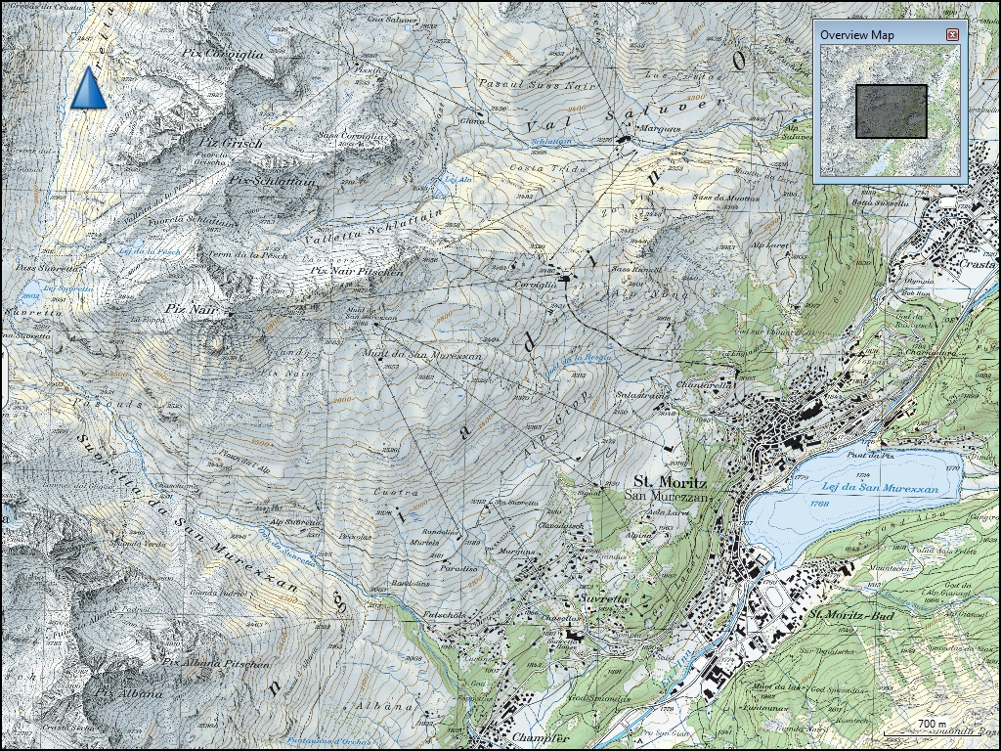
Postup hodnocení kartografických děl
Estetika mapy je poměrně subjektivní hodnocení, které v obecné podobě ovlivňuje především:
Kompozice mapy
Použití nadstavbových mapových prvků
Kvalita provedení popisu
Barevný soulad všech mapových prvků.
Hodnocení kartografických děl
Příklady a důvody hodnocení
Postup hodnocení kartografických děl
Záznam výsledků hodnocení

Slide 23
Postup hodnocení kartografických děl
Vědecká hodnota mapy je hodnocení vyjadřující:
Soulad obsahu mapy se stavem vědeckého poznání
Interpretační výsledek a přesnost sledovaného jevu
Poznámka: je vhodné, aby obsah a úroveň vědeckosti map tematických a map se speciálním obsahem posoudil odborník na danou tématiku nikoliv kartograf
Hodnocení kartografických děl
Příklady a důvody hodnocení
Postup hodnocení kartografických děl
Záznam výsledků hodnocení

Slide 24
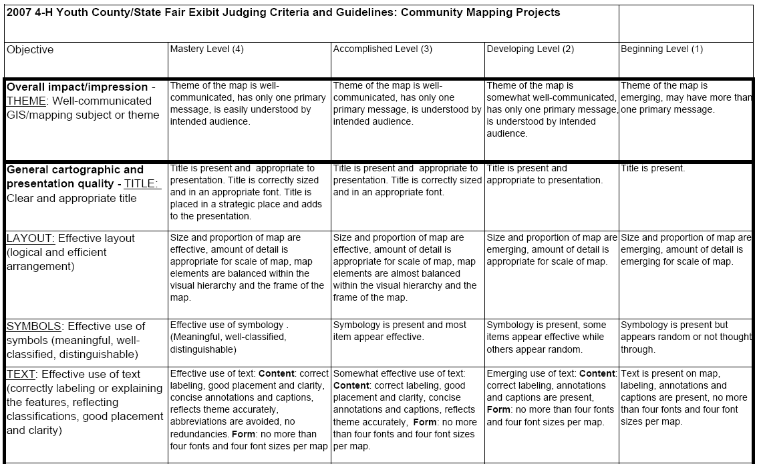
Záznam výsledků hodnocení kartografických děl
Výsledky hodnocení je nutné přehledně uspořádat.
Hodnocení kartografických děl
Příklady a důvody hodnocení
Postup hodnocení kartografických děl
Záznam výsledků hodnocení

Slide 25
Záznam výsledků hodnocení kartografických děl
K hodnocení výsledků je vhodné připojit:
schéma kompozice mapy
ukázku obsahu mapy v místě nejsložitější kresby
Hodnocení kartografických děl
Příklady a důvody hodnocení
Postup hodnocení kartografických děl
Záznam výsledků hodnocení

Slide 26
Děkuji za pozornost
a
Za Vaší docházku do přednášek
Za práci nad mapou v cvičeních
Za Vaší ochotu mne poslouchat
Za toleranci k mé výslovnosti
Za úkroky bokem z linie výkladu lekce
Za šílené terénní kartografické výlety
….
A přesto si uvědomuji zcela jasně, že jsem tu já pro Vás ne Vy pro mne …
Ing. Václav Šafář, Výzkumný ústav geodetický, topografický a kartografický, v.v.i. Zdiby

